Slide 1
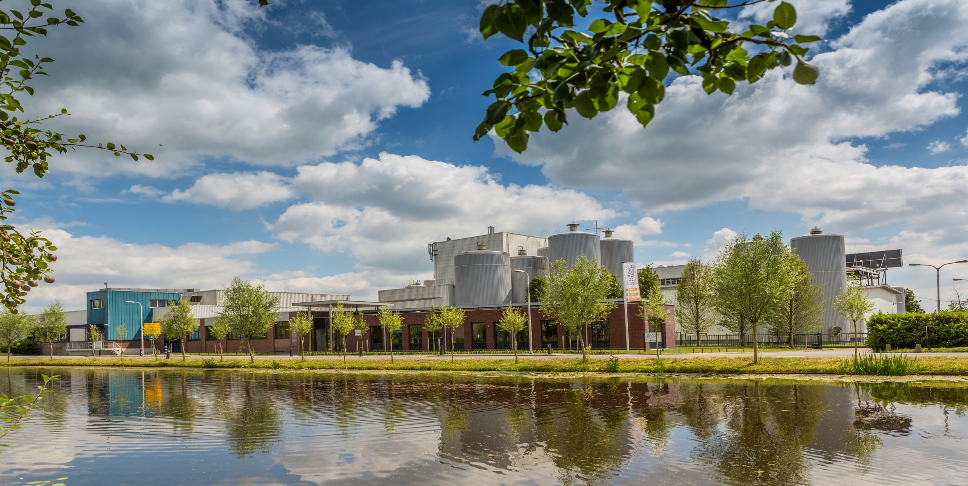
Welkom…..
People Convenant
24 mei 2018

Slide 2
AGENDA
Welkom
Terugblik Vlootschouw
Grietina Jans & Rolia Wiggelinkhuijsen
Pijlers Convenant
Rondje langs de bedrijven
De Graafstroom & Duurzame Inzetbaarheid
Judith Kramer
Blauwzaam 2.0
Rolia Wiggelinkhuijsen
Afsluiting & Borrel

Slide 3
Budget 2018
Bouwen aan een stevig fundament
Terugblik Vlootschouw
Grietina Jans & Rolia Wiggelinkhuijsen

Slide 4
Budget 2018
Bouwen aan een stevig fundament
Pijlers People Convenant
Rondje langs de bedrijven

Slide 6
De Graafstroom en…
Duurzame Inzetbaarheid

Slide 7
Wie zijn wij?
2008 fusie aangekondigd
December 2009
Zuivelcoöperatie DeltaMilk B.A. koopt productielocatie De Graafstroom
WIJ van.mp4
De Graafstroom
kaas uit het hart!

Slide 8
Kengetallen
Ontstaan fabriek 1908
Ca. 420 miljoen kg melk
Doel added value
Productie capaciteit
46.000 ton natuur kaas
20.000 ton wei
5.000 ton room
Opslagcapaciteit 2.200 ton
Personeel
80 FTE vast & 20 fte flex
CAO Zuivel , CAO Zuivel HP & CAO Partikulier Kaaspakhuisbedrijf
Certificering o.a.:
Erkend leerbedrijf
FSSC 22000
IFS
GMP+
Halal
Weidegang

Slide 9
Missie
Een pracht bedrijf bouwen met kaas uit het hart!

Slide 10
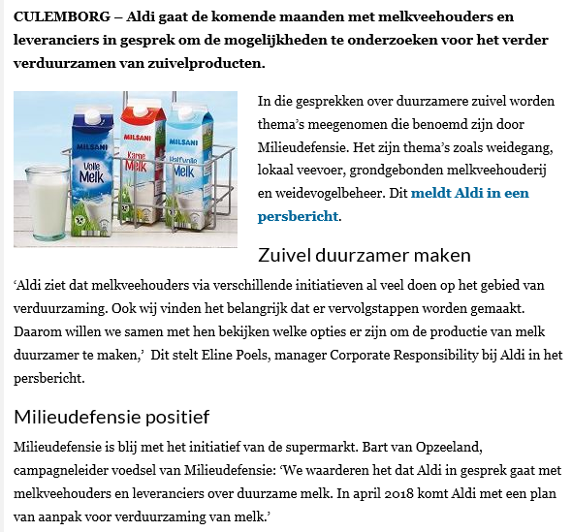
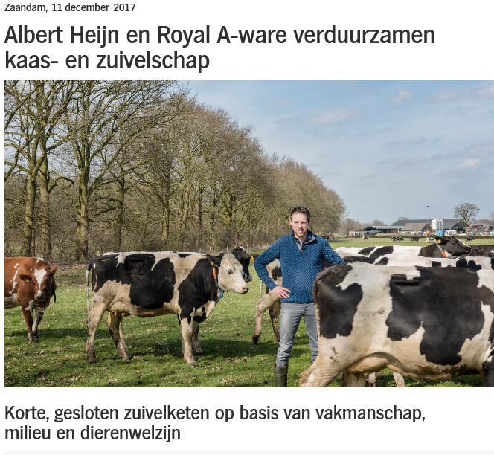
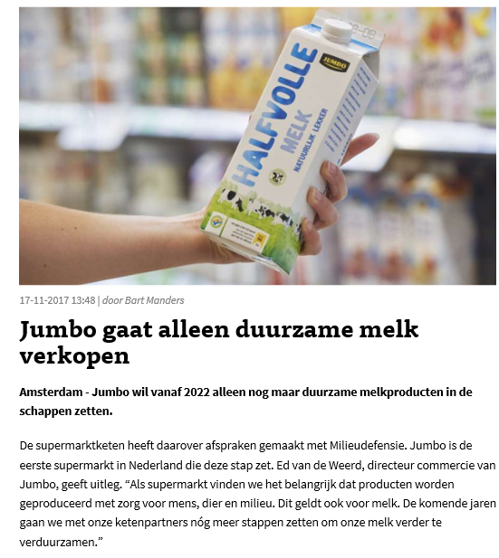

Slide 11
Hoe?
Doen waar we goed in zijn
World Cheese Awards (Londen)
WCCC (Wisconsin
Optimaliseren en borgen productie, kwaliteit & processen
MVO met boeren verstand & regionaal karakter
Verstevigen van de basis
Duurzaam personeelsbeleid

Slide 13
Duurzame Inzetbaarheid
Toekomst vraagt wendbaarheid
Strategisch personeelsbeleid
Gezamenlijke verantwoordelijkheid
Vertaling binnen De Graafstroom:
Vlootschouw
Bedrijfsstrategie in lijn met personeelsbehoefte (korte & lange termijn)
Nieuwe beoordelingssystematiek & Competentiehandboek

Slide 14
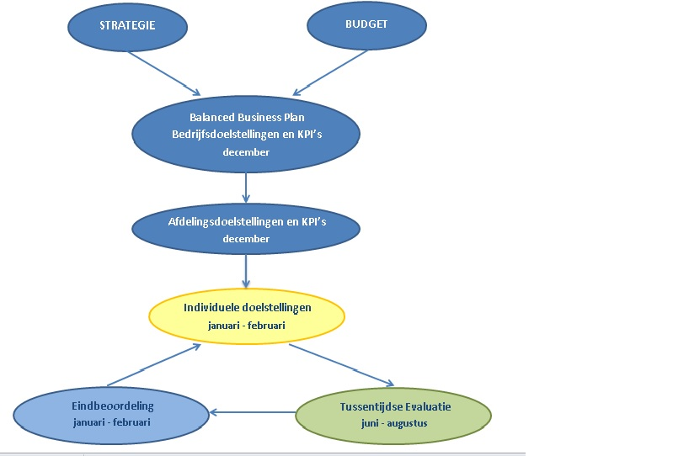
Nieuwe Systematiek
Beoogde doel:
Wendbaarheid vergroten
Koppeling bedrijfsstrategie & individuele bijdrage
Medewerker aan het roer van eigen toekomst
Aandacht voor:
Wat ga je doen – doelstellingen
Hoe ga je het doen – welke competenties
DGS competenties
Functie gerelateerde competenties

Slide 15
Nieuwe Systematiek
\\dc01\Users$\KrameJ\Desktop\2018 Beoordelingsformulier CAO.pdf

Slide 16
Budget 2018
Bouwen aan een stevig fundament
Blauwzaam 2.0
Rolia Wiggelinkhuijsen

Slide 17
Afsluiting &
Borrel
Tot ziens bij
De Graafstroom

